Slide 1




리전
Internet Gateway
VPC
Pub-LB1
Load Balancer
Pub-LB2
목적지 | Target유형
10.0.0.0/20 | LOCAL
0.0.0.0/0 | IGW
Pri-LB1
Load Balancer
Pri-LB2
KR-1
KR-2
KR-1
KR-2
Pub-NAT1
Pub2
Pub-NAT2
Pub1
NAT
Gateway1
NAT
Gateway2
목적지 | Target유형
10.0.0.0/20 | LOCAL
0.0.0.0/0 | NATGW1
목적지 | Target유형
10.0.0.0/20 | LOCAL
0.0.0.0/0 | NATGW2
Pri1
Pri2
Pri-DB1
Pri-DB2
목적지 | Target유형
10.0.0.0/20 | LOCAL
Cloud DB
for Redis
Master
Slaves
Cache
Cloud DB

Slide 2
VPC | 할당 VPC | 서브넷 | 서브넷 네임 | 서브넷 IP | 용도 | Zone
data-vpc | 10.0.0.0/20 | 1 | Pri1 | 10.0.0.0/23 | Private 일반 | KR-1
 |  | 2 | Pub1 | 10.0.2.0/24 | Public 일반 | KR-1
 |  | 3 | Pri-DB1 | 10.0.3.0/24 | Private 일반 | KR-1
 |  | 4 | Pub-Nat1 | 10.0.4.0/24 | Public NatGateway | KR-1
 |  | 5 | Pub-LB1 | 10.0.5.0/24 | Public LoadBalancer | KR-1
 |  | 6 | Pri-LB1 | 10.0.6.0/24 | Private LoadBalancer | KR-1
 |  | 1 | Pri2 | 10.0.8.0/23 | Private 일반 | KR-2
 |  | 2 | Pub2 | 10.0.10.0/24 | Public 일반 | KR-2
 |  | 3 | Pri-DB2 | 10.0.11.0/24 | Private 일반 | KR-2
 |  | 4 | Pub-Nat2 | 10.0.12.0/24 | Public NatGateway | KR-2
 |  | 5 | Pub-LB2 | 10.0.13.0/24 | Public LoadBalancer | KR-2
 |  | 6 | Pri-LB2 | 10.0.14.0/24 | Private LoadBalancer | KR-2

Slide 3


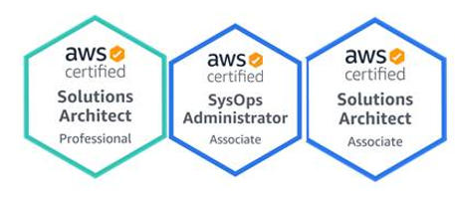






강사 소개
topasvga@naver.com

